Slide 1
HOJAS DE VIDA DE PROVEEDORES Y TERCEROS EN CTAS POR PAGAR
HOJAS DE VIDA DE CLIENTES Y TERCEROS EN CTAS POR COBRAR

Slide 2
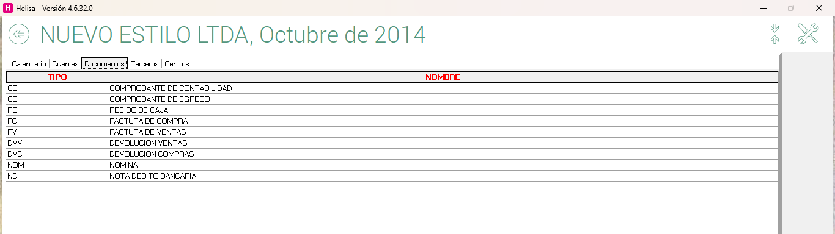

Slide 3
